Slide 1

맛있는 요리, 맛있는 레시피
Recipe
2014184009 김은정
2014184018 안종구

Slide 2

INDEX
1. 사용한 OpenAPI 정보
2. 구현 기능
3. 실행 예시
4. 일정

Slide 3
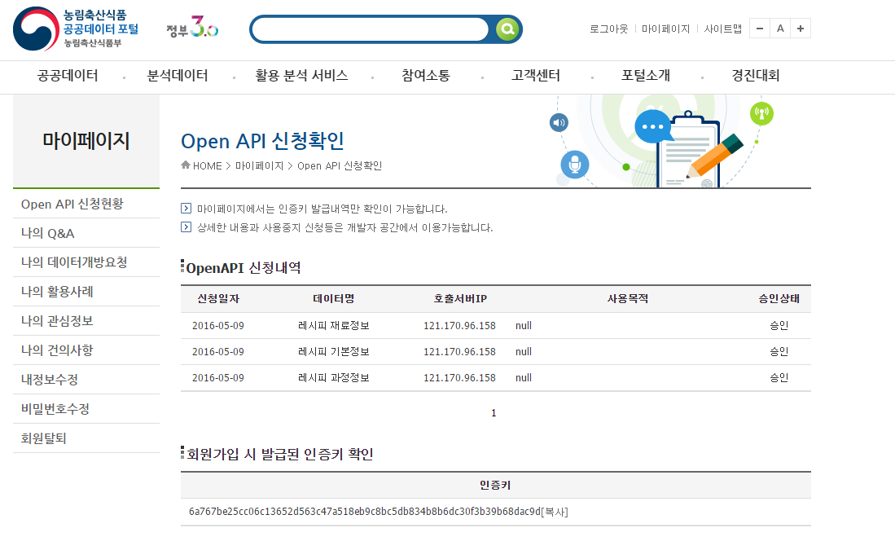
01
사용한 OpenAPI 정보

Slide 4



02
구현 기능 : 검색
원하는 재료
요리 과정 출력
레시피 고유 ID
원하는 음식

Slide 5


02
구현 기능 : 이메일
선택한 레시피를 이메일로 전송

Slide 6
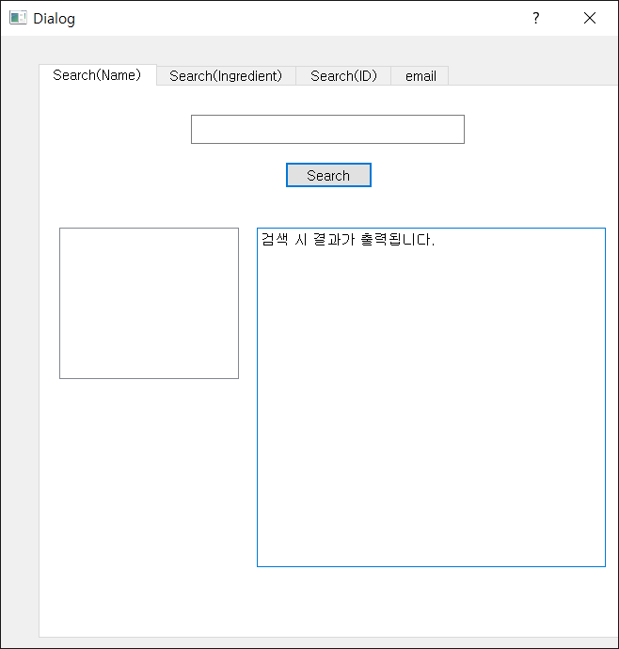
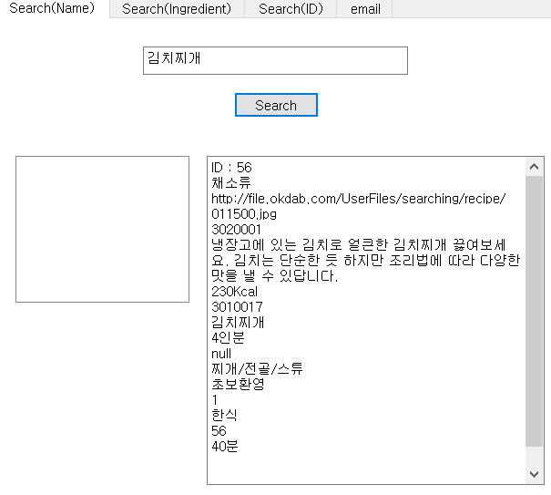
03
실행 예시1
PyQT 검색 화면 예시

Slide 7
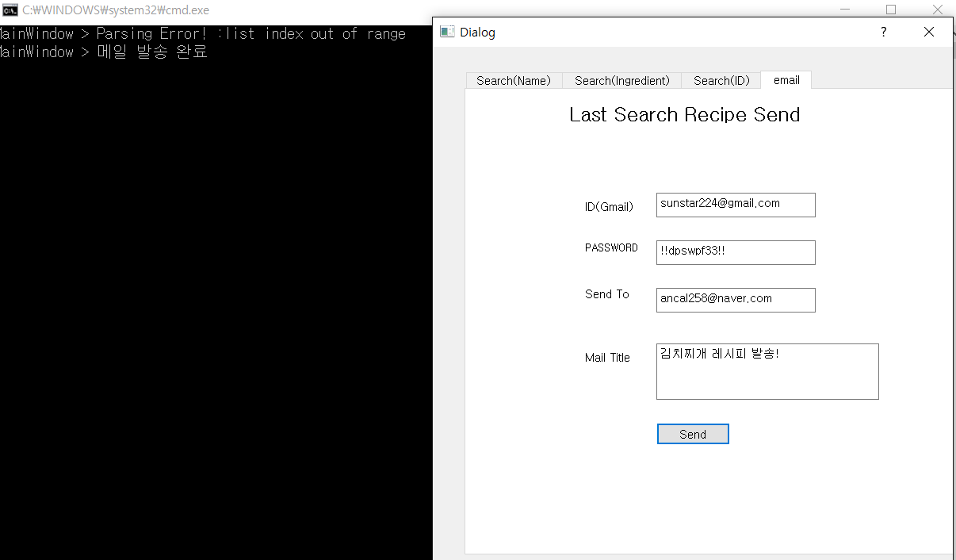
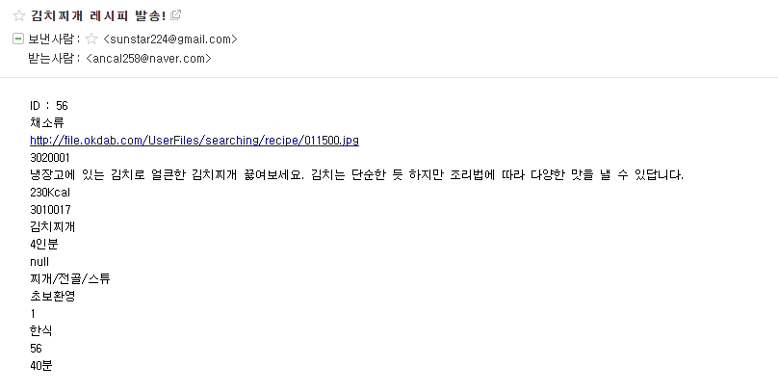
03
실행 예시2
PyQT 메일 전송 예시

Slide 8
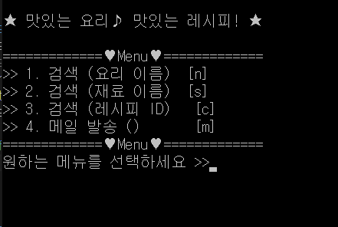
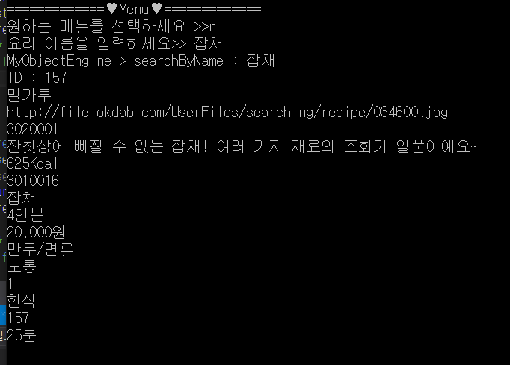
03
실행 예시3
콘솔 검색 예시

Slide 9
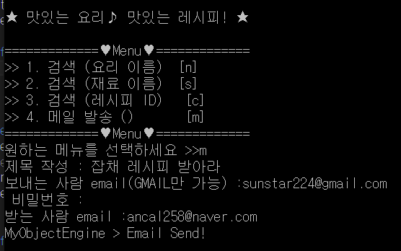
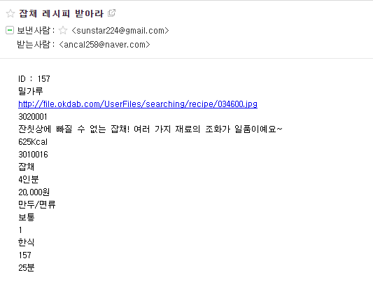
03
실행 예시4
콘솔 메일 전송 예시

Slide 10
04
일정
주차 | 계획 | 세부 내용 | 시행
1주차 (4.28~5.4) | OpenAPI 조사 | Xml 모듈 조사 및 주제 선정 | O
2주차 (5.5~5.11) | 기획발표 5/9 | 기능 및 구현 방법, 역할분담 결정 Youtube 활용 기획 발표 | O
3주차 (5.12~5.18) | OpenAPI 연동 구현 | OpenAPI를 통한 실시간 연동 | O
4주차 (5.19~5.25) | 검색 및 이메일 구현, GUI 구현 | 레시피 검색 기능, 이메일 전송 기능, PyQT를 이용한 GUI 구현 | O
5주차 (5.26~6.1) | 중간발표 5/30 | Youtube 활용 중간 발표
6주차 (6.2~6.8) | 통계 기능 구현 | 종류별로 데이터 개수 통계 기능 구현
7주차 (6.9~6.15) | 이메일, 지도 연동 구현 | 레시피를 이메일로 전송, 전국 전통시장을 지도에 표시
8주차 (6.16~6.22) | C/C++ , distutils 최종발표 6/16 | C/C++ 연동, distutils 모듈 활용 배포 Youtube 활용 최종 발표

Slide 11
맛있는 요리, 맛있는 레시피
Thank you!

